Slide 1
充内容

Slide 2
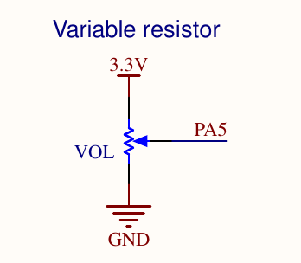
ADC
什么是ADC（Analog-to-Digital Converter）
  模拟信号转换为数字信号
  通过测量模拟信号的电压，把电压值转换成数字进行后续的操作
ADC内部电路

Slide 3
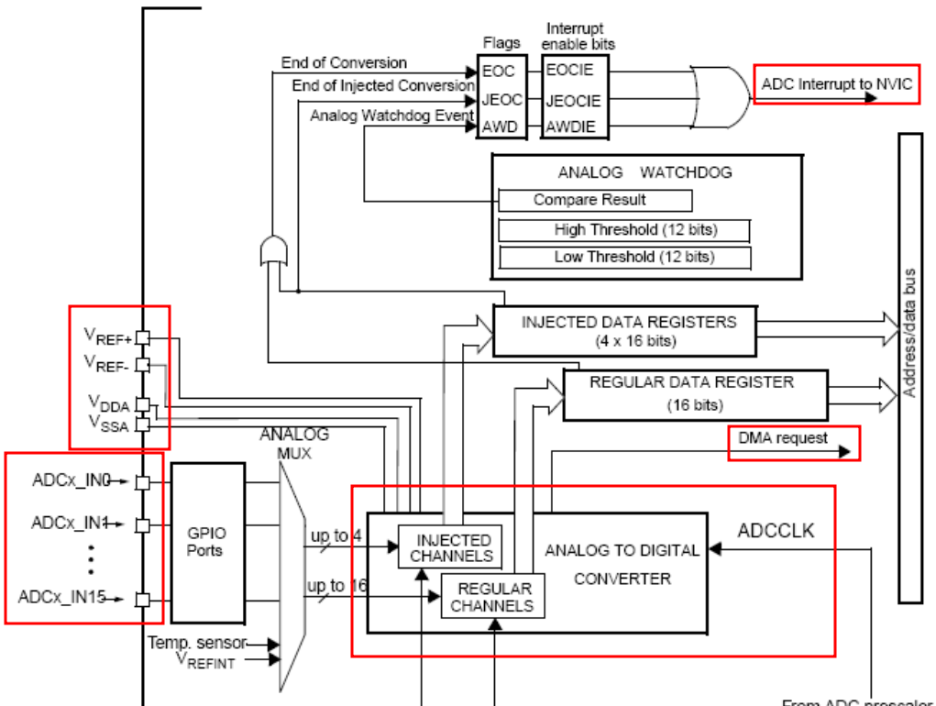
没有 VREF+和 VREF-引脚,他们在芯片内部与 ADC 的电源(VDDA)和地(VSSA)相
联。

Slide 4
12-位分辨率
转换结束,注入转换结束和发生模拟看门狗事件时产生中断
单次和连续转换模式
从通道 0 到通道 n 的自动扫描模式
自校准
ADC 转换时间:最快 1us(1MHz)
规则通道转换期间有 DMA 请求产生。

Slide 5
103C8T6 基本能力
12 位 ADC 是一种逐次逼近型模拟数字转换器。它有 18 个通道,可测量 16 个外
部和 2 个内部信号源。各通道的 A/D 转换可以单次、连续、扫描或间断模式执
行。ADC 的结果可以左对齐或右对齐方式存储在 16 位数据寄存器中。
模拟看门狗特性允许应用程序检测输入电压是否超出用户定义的高/低阀值值。

Slide 6
ADC可以做什么
主要的功能是电压测量，把电压值转换成对应的数字量。
  12 意味着可以得到4096种可能的值。
  通过Vref+和Vref+的值可以计算出最小的分辨率
计量用：
  电压测量（主要功能）
  电流测量
  电阻测量
  电容测量等
示波器

Slide 7
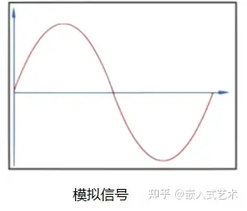
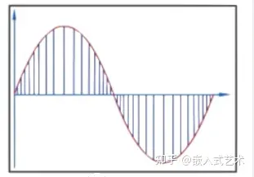
PCM，信号测量
什么是PCM

Slide 8
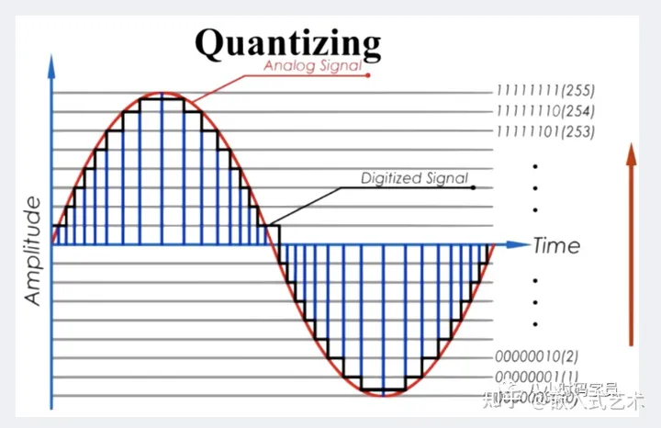

Slide 9
PCM
通过固定的时间间隔（频率/周期）测量信号的大小，并转换成数值进程处理
采样频率至少是被采样信号的两倍（可以看看示波器的参数）
ADC位数越高，采样率越高，得到的数据越精确，通过DAC后还原的保真度越高。
音频处理常见的采样率 44k，8bit, 16 bite
可以通过PWM实现简单的DAC信号转换（信号发生）

Slide 10
单次转换
单次转换模式里,ADC 只执行一次转换。这个模式既可通过设置 ADC_CR2 寄存器的 ADON 位(只适用于规则通道)启动也可通过外部触发启动(适用于规则通道或注入通道),这时 CONT 位为 0。
一旦选择通道的转换完成:
EOC(转换结束)标志被设置
如果设置了 EOCIE,则产生中断。

Slide 11
连续转换
在连续转换模式中,当前面 ADC 转换一结束马上就启动另一次转换。此模式可通过外部触发启动或通过设置ADC_CR2 寄存器上的 ADON 位启动,此时 CONT位是 1。
每个转换后:
EOC(转换结束)标志被设置
如果设置了 EOCIE,则产生中断。

Slide 12
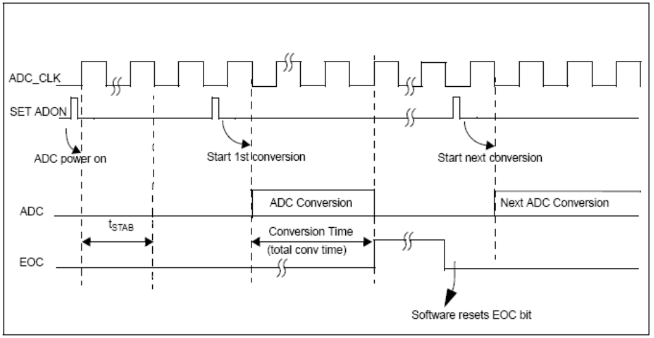
ADC时序
ADC在开始精确转换前需要一个稳定时间tSTAB。在开始ADC转换和 14 个时钟周期后,EOC标志被设置,16 位ADC数据寄存器包含转换的结
果。

Slide 13
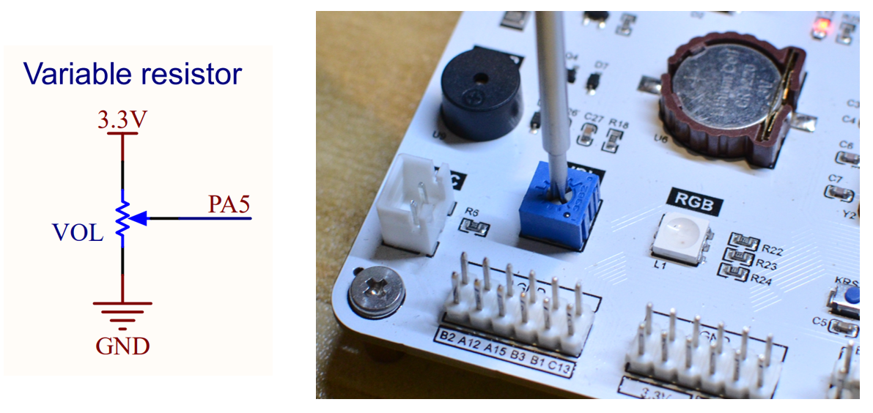
电压测量

Slide 14
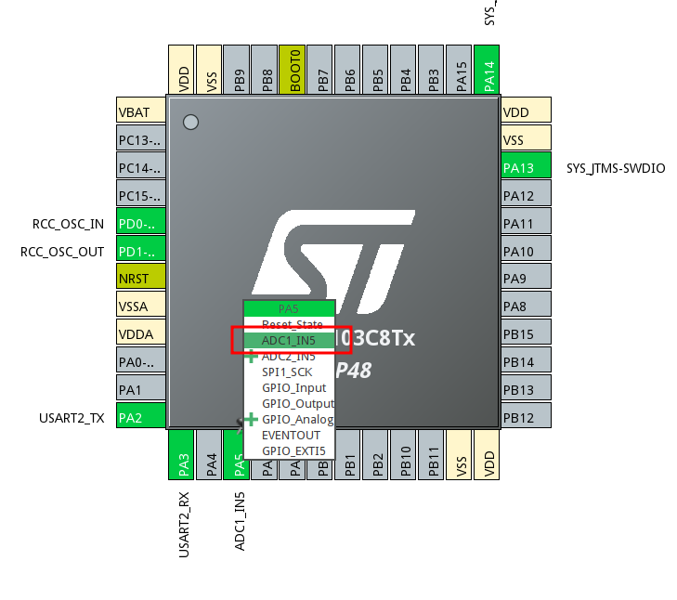
IO设置

Slide 15
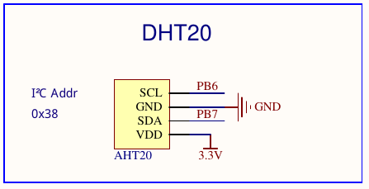
硬件连接

Slide 16
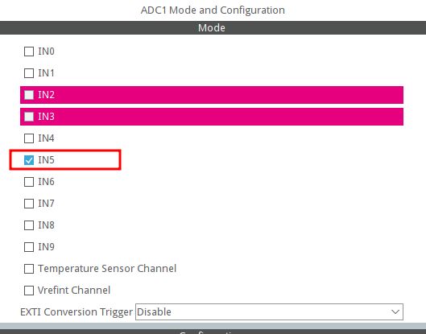
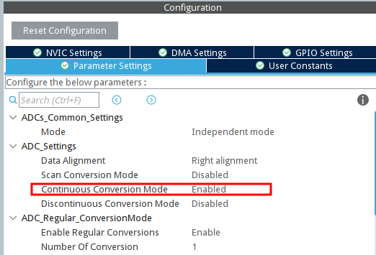

Slide 17
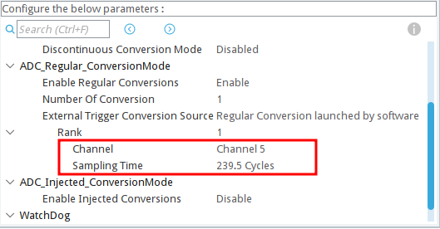

Slide 18
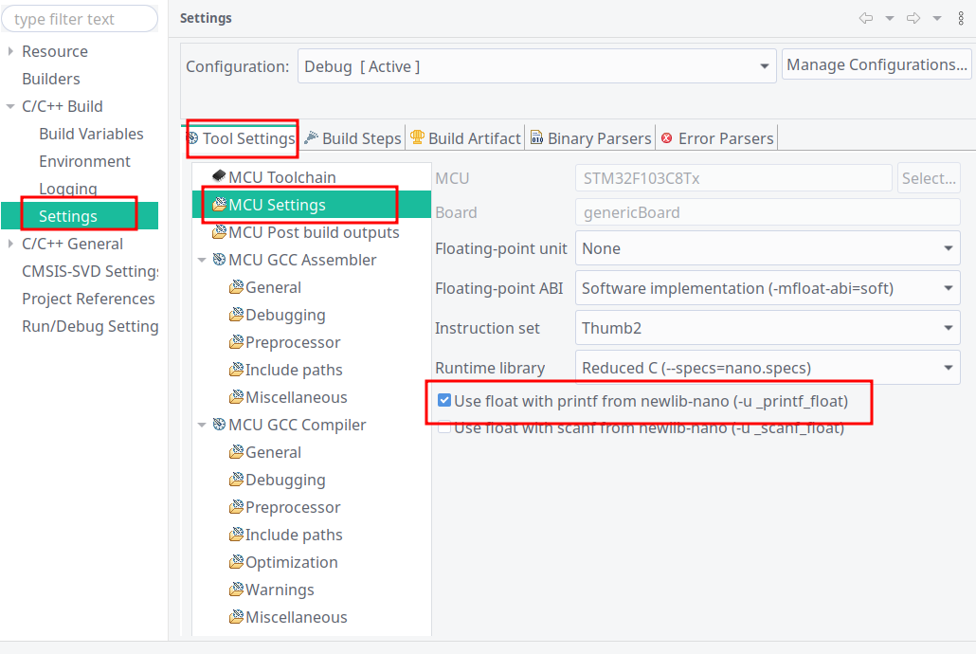
浮点转换设置
Project Properties -> C/C++ Build -> Settings -> Tool Settings -> MCU Settings，勾选Use float with printf ... -nano

Slide 19
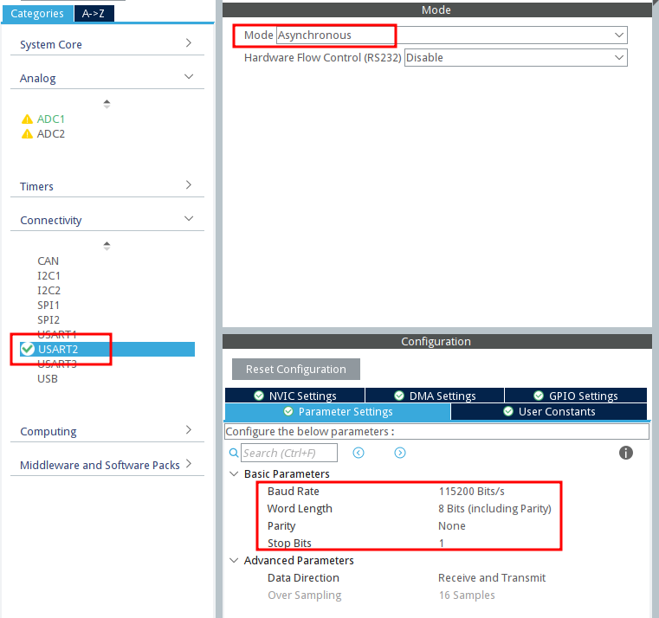
串口设置（略）

Slide 20
利用NTC读取温度
25度 10K
3.3V
通过电压得到电阻，如何计算？
10K
PA4

Slide 21
电阻对应到温度

Slide 22
例程演示
ADC温湿度
NTC温度
这两种方式都有不同的应用场景

Slide 23
I2C 中断方式和DMA方式
使用状态机有什么问题？
如何使用操作系统提供的信号等机制来优化程序？

Slide 24

OLED 显示器原理

Slide 25
显示器是128*64的，如何对其进行驱动？
如果按照以前驱动LED的方式，需要多少端口？128*64=8192个IO对其进行驱动。
如何解决？

Slide 26
其实显示器的矩阵可以看作是一段连续的内存，每一个灯就是一个bit（单色模式，如果是彩色显示器，每个灯可能是一个byte或者是多个byte）。
内存是如何读写的？
和内存一样，显示器内部也有一个存储区域，和点阵是对应的，我们只需要对显示器的控制芯片的相应位置写入相应的数据，显示器对应点就会点亮或者熄灭。
这种方式就如同写寄存器一样

Slide 27
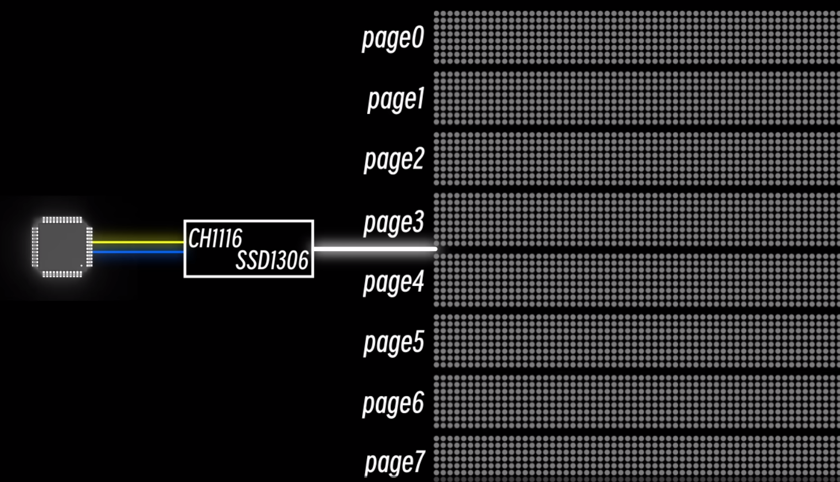
分成了8个Page（大行）,每个Page中有8个小行，一共就是64行，刚好是纵向的分辨率
然后，每行有128个寄存器，表示列，这样就得到128*64的一组寄存器。这个和内存中的分页技术是一致的。

Slide 28
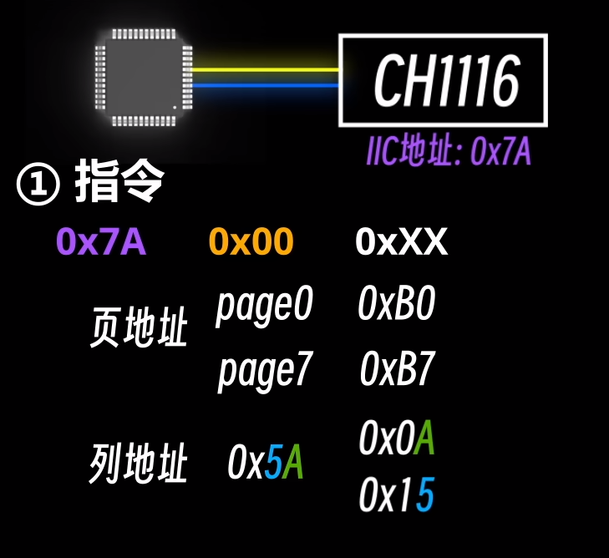
指令
设置页地址和设置列地址
1. 页地址：B0~B7
2. 列地址，把列分为两个字节发送，分为高4位和低四位。低位先发，高位后发（有点像小端模式）

Slide 29
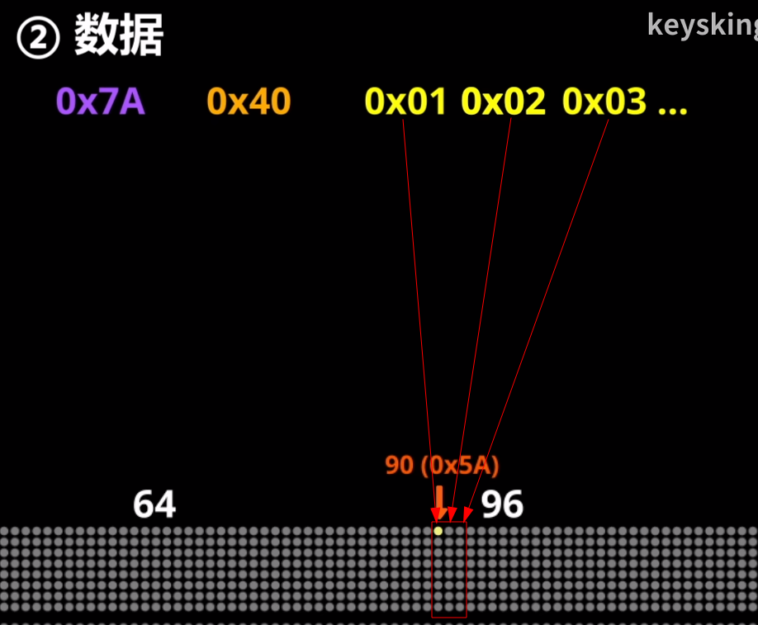

Slide 30
命令格式
每个指令都包含两个字节，第一个字节0x00或者40；第二个字节表示具体的命令/显示缓存的值
  00 表示命令
  40 表示写显示缓存
《命令》选择页和选择列
  因为命令的具体内容只有一个字节，这个字节需要携带具体的是什么命令以及命令的参数，这个字节可以拆分成为高4位和低4位进行表示，其中高4位表示是什么命令，低4位表示命令的参数

Slide 31
例如选择页，使用Bx的方式，高4位B表示设置页的命令，低四位X可以是0～7表示具体是哪一页。
这样一个完整的设置页的命令就是
  0x00,0xb0：选择第0页；
  0x00,0xb1：选择第1页；
因为一共只有8页，4位的取值范围是0～15，完全覆盖8页的取值范围，这样是没有问题的。
但是如果选择列，列的取值是0～127，这样使用一条命令是不够的。

Slide 32
因此设置列需要两条命令，分别设置列的低四位和高四位。其中命令字节的高4位是0表示设置列的低四位；命令字节的高四位是1表示设置列的高四位；
  00-00：设置低四位
  00-10：设置高四位
这样列就是00列，但是列需要其实是从02开始的，因此需要发送：以下数据来选择第0列。当然高低四位一共组成8位，覆盖了128列的可能，这样是没有问题的。
  00-02
  00-10

Slide 33
内存与显存的镜像
在内存中建立一个数组（存储空间）与显存的空间进行对应。
当要画图的时候，先在内存中写数据，然后把内存中的数据全部写入到显示器（显存）。
这样做有很多好处
  方便，操作内存比操作显存更方便
  速度，操作内存也比显存更快
问题，
  写入到显存依然很耗时
  每次需要全屏的刷新

Slide 34
OLED_NewFrame 函数用于把内存中一个虚拟屏幕清空，这样很快。
OLED_ShowFram用于将内存中的一个虚拟屏幕的内容发送到显示器的显存当中，这样就可以显示了。
视频演示有个地方错了，关于画点的函数

Slide 35
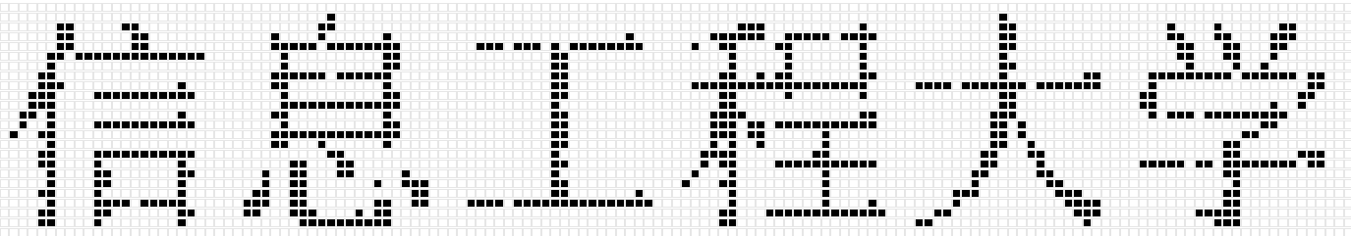
如何显示图片或者是文字
显示器和图片都是以点来存放图片或者文字的
如果把上面的文字转换成点阵就可以在点阵的显示器上显示了。
如何做到？

Slide 36
本来就是点阵

Slide 37
图片的描述
点阵描述
  把图像像素画，例如照片等常用的图片 JPEG
  优点，速度较快，处理较简单，照片很适用。
  缺点，你放大看看？
矢量描述
  使用曲线等信息描述图片，常见的CAD，SVG等图片
  优点：无限的缩放，
  缺点，不适合复杂场景的描述，如照片。处理速度较慢
  还有一个缺点，缩小可能不是矢量图的长项（如字体）

Slide 38
交叉处理
一般使用3D建模（矢量方式）
后期使用光阴渲染生成点阵图片（渲染），理论上可以选择渲染的精度，但是精度越高，时间越长。
当然不是所有的细节都使用建模来进行，这样做成本太高了，有些地方使用贴图（位图）的方式。
《冰雪奇缘》的渲染
目前可能AI是更先进的一种方式。
字体也分为点阵字体和矢量字体。目前一般多用矢量，但是也有点阵的用武之地（对缩放要求不高，大小固定）

Slide 39
例程演示
如何下载
相关接口代码

Slide 40
温湿度的读取与显示
视频

Slide 41
实验3讲解

Slide 42
物联网芯片 ESP32
https://www.espressif.com.cn/zh-hans/products/socs
主要参数
  240M主频，单核或者双核
  Wifi/蓝牙
  最高570K ROM
  最高520K SRAM
用途：智能电气/传感/控制等
5元/片

Slide 43
https://zhuanlan.zhihu.com/p/635083479
https://www.zhihu.com/question/68679564/answer/1019300413
https://zhuanlan.zhihu.com/p/645997543
https://www.zhihu.com/zvideo/1480197431685599232
https://zhuanlan.zhihu.com/p/448739302
https://zhuanlan.zhihu.com/p/496470600

Slide 44
开发方式
MicroPython
Arduino：C++ 方式
SDK
  ESP-IDF
  ESP-ADF
  ESP-HomeKite
IDE(主要通过CMake)
  VSCode
  Eclipse
  Clion

